Slide 1
CHÀO MỪNG QUÝ THẦY CÔ
ĐẾN DỰ GIỜ LỚP

Slide 2

KHỞI ĐỘNG
CÓ GÌ Ở

Slide 3

HƯỚNG DẪN
Quan sát hình ảnh.
Suy nghĩ trong thời gian 10 giây.
Đoán tên quốc gia trong hình ảnh/video.

Slide 4

NHẬT BẢN

Slide 5
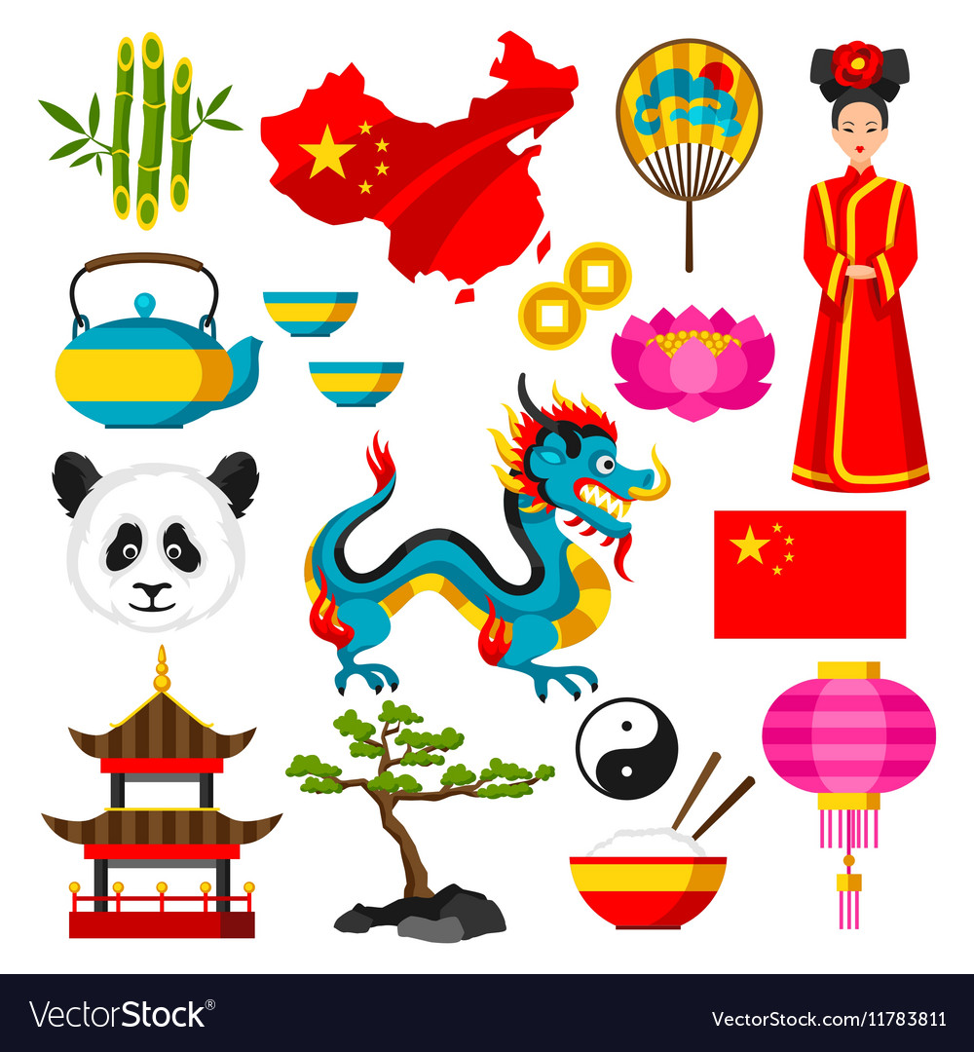
TRUNG QUỐC

Slide 6


HÀN QUỐC

Slide 7


ẤN ĐỘ

Slide 8

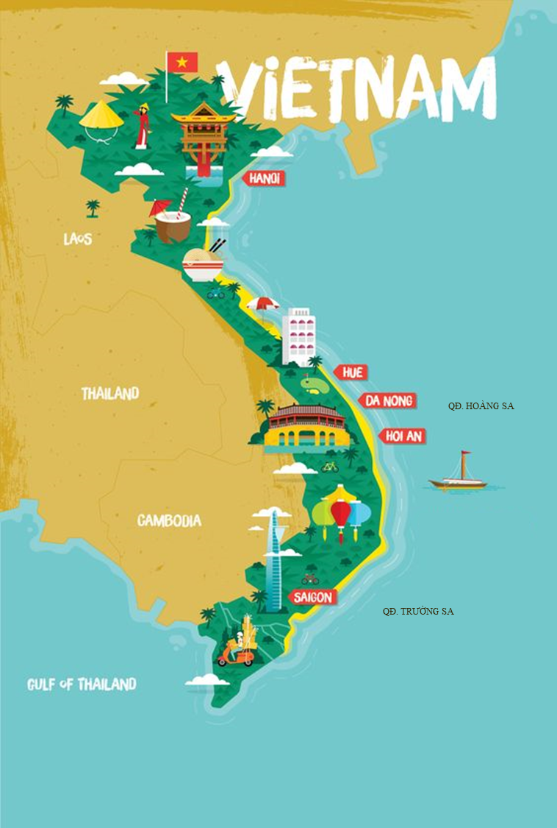



Slide 9
CHƯƠNG II: CHÂU Á
Bài 5:
Thiên nhiên châu Á

Slide 10


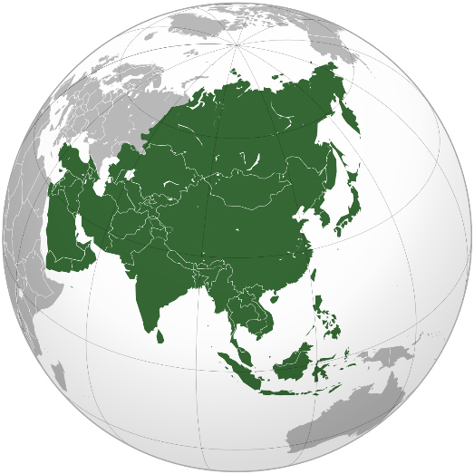

BÀI 5. THIÊN NHIÊN CHÂU Á
01
02
VỊ TRÍ ĐỊA LÍ, HÌNH DẠNG VÀ KÍCH THƯỚC CHÂU Á
ĐẶC ĐIỂM TỰ NHIÊN CHÂU Á
Đặc điểm địa hình
Khoáng sản

Slide 11
1. VỊ TRÍ ĐỊA LÍ, HÌNH DẠNG VÀ KÍCH THƯỚC CHÂU Á

Slide 12
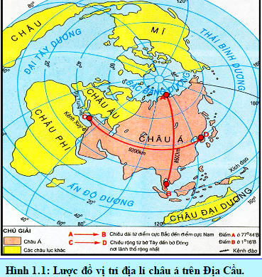
1
Vị trí địa lí, hình dạng và kích thước châu Á
Dựa vào lược đồ và kiến thức sách giáo khoa hoàn thành phiếu học tập làm cá nhân trong vòng 2 phút.

Slide 13
1
Vị trí địa lí, hình dạng và kích thước châu Á
PHIẾU HỌC TẬP SỐ 1
PHIẾU HỌC TẬP SỐ 2
STT | Châu lục | Diện tích (Km²)
1
2
3
4
5
6
Điểm cực | Bắc | Nam | Đông | Tây
Tọa độ địa lí | ………… | ………… | 169⁰ Đ | 26º4’ Đ
44,4 triệu
42 triệu
30 triệu
Mũi:
Che-liu-skin
Mũi
Pi-ai
Mũi
Đê-giơ-nép
Mũi
Ba-ba
14 triệu
Từ Tây sang Đông:.…
10 triệu
Khoảng cách (km)
Từ Bắc đến Nam………
9 triệu

Slide 14
1
Vị trí địa lí, hình dạng và kích thước châu Á
PHIẾU HỌC TẬP SỐ 1
STT | Châu lục | Diện tích (Km²)
1
2
3
4
5
6
Châu Á
44,4 triệu
Châu Mĩ
42 triệu
Châu Phi
30 triệu
Châu Nam Cực
14 triệu
Châu Âu
10 triệu
Châu Đại Dương
9 triệu
Notes:
Châu á là châu lục có diện tích lớn nhất,mời 1 hs lên xác định vị trí Châu Á trên bản đồ

Slide 15
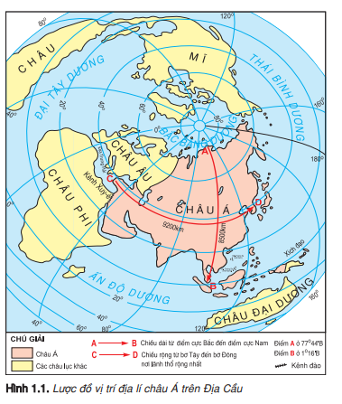
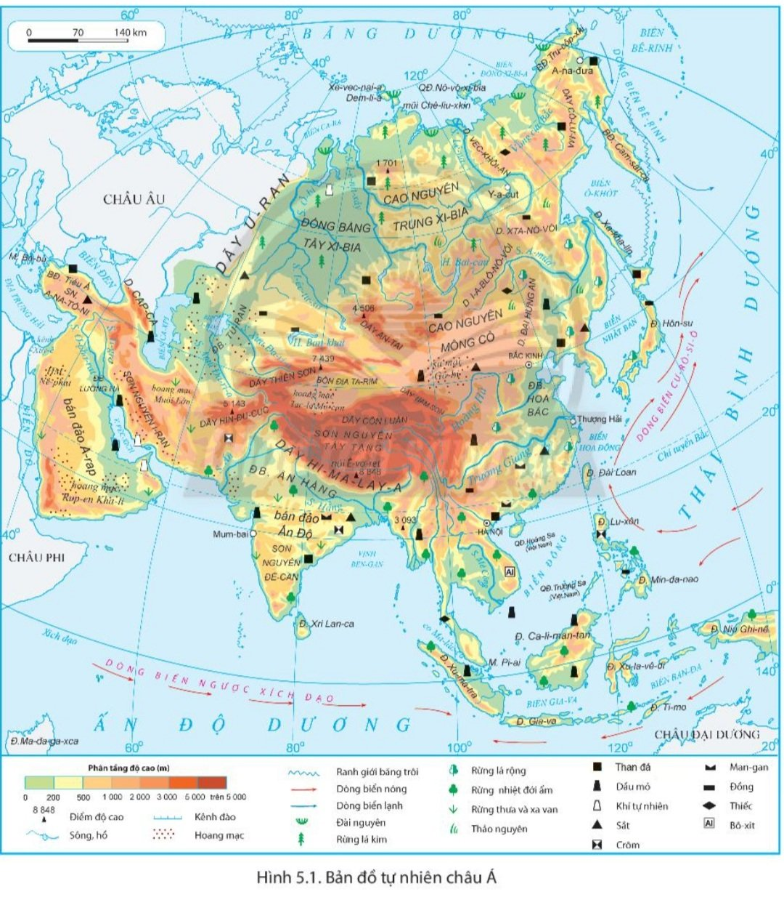
1
Vị trí địa lí, hình dạng và kích thước châu Á
Mũi Sê-li-u-xkin
77⁰44’B
PHIẾU HỌC TẬP SỐ 2
Điểm cực | Bắc | Nam | Đông | Tây
Tọa độ địa lí | ………… | ………… | 169⁰ Đ | 26º4’Đ
 | Từ Bắc đến Nam : ………………… |  | Từ Đông sang Tây: .…………………..
77º44’ B
1º16’ B
Mũi
Ba-ba
Mũi:
Che-liu-skin
Mũi
Đê-giơ-nép
Mũi
Pi-ai
Khoảng cách (km)
8 500 km
9 200 km
Mũi Pi-ai
1⁰16’B
Hình 5.1.Bản đồ tự nhiên Châu Á
Notes:
Ý nghĩa của vị trí đối với khí hậu và cảnh quan châu lục

Slide 16
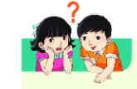

1
Vị trí địa lí, hình dạng và kích thước châu Á
Quan sát lược đồ hình 5.1 SGK các đảo, bán đảo, quần đảo, vịnh, biển, đại dương,châu lục Châu Á tiếp giáp
Sau 2 phút, GV gọi ngẫu nhiên bạn của 1 cặp đôi bất kì xác định tên địa danh về vị trí tiếp giáp bất kì trên hình
Nhóm nào có bạn trả lời nhanh hơn sẽ ghi điểm
Notes:
Chia lớp thành 8 nhóm (mỗi nhóm 5-6 HS)

Slide 17
1
Vị trí địa lí, hình dạng và kích thước châu Á
Bắc Băng Dương
châu Âu
Châu Á tiếp giáp với các đại dương nào, châu lục nào?
Thái Bình Dương
châu Phi
Ấn Độ Dương
Hình 5.1.Bản đồ tự nhiên Châu Á

Slide 18
1
Vị trí địa lí, hình dạng và kích thước châu Á
Kể tên 3 vịnh biển và 3 biển ở phía nam Châu Á?
Vịnh Pec-xich
Vịnh Bengan
Vịnh Thái Lan
Hình 5.1.Bản đồ tự nhiên Châu Á

Slide 19

1
Vị trí địa lí, hình dạng và kích thước châu Á
Em có biết?
Kể tên các đảo,bán đảo quần đảo ở Châu Á?
- Biển Đông là biển lớn thứ 4 trên thế giới
- Bán đảo A-rap (Arab) là bán đảo lớn nhất trên thế giới
- Châu Á có vực biển Ma-ri-a-na (Mariana) sâu nhất thế giới (11 034 m)
Hình 5.1.Bản đồ tự nhiên Châu Á

Slide 20
1
Vị trí địa lí, hình dạng và kích thước châu Á
Nhận xét hình dạng lãnh thổ Châu Á?
Hình 5.1.Bản đồ tự nhiên Châu Á

Slide 21
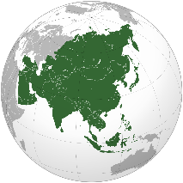

1. VỊ TRÍ ĐỊA LÍ HÌNH DẠNG VÀ KÍCH THƯỚC CHÂU Á
Hình dạng
Vị trí
Châu Á nằm ở bán cầu Bắc, là một bộ phận của lục địa Á –Âu.
Trải dài từ xích đạo đến vùng cận cực Bắc
Có dạng hình khối, là châu lục có diện tích lớn nhất thế giới (44,4 triệu km² – kể cả các đảo)
Tiếp giáp với 2 châu lục và 3 đại dương

Slide 22
2. ĐẶC ĐIỂM TỰ NHIÊN CHÂU Á

Slide 23
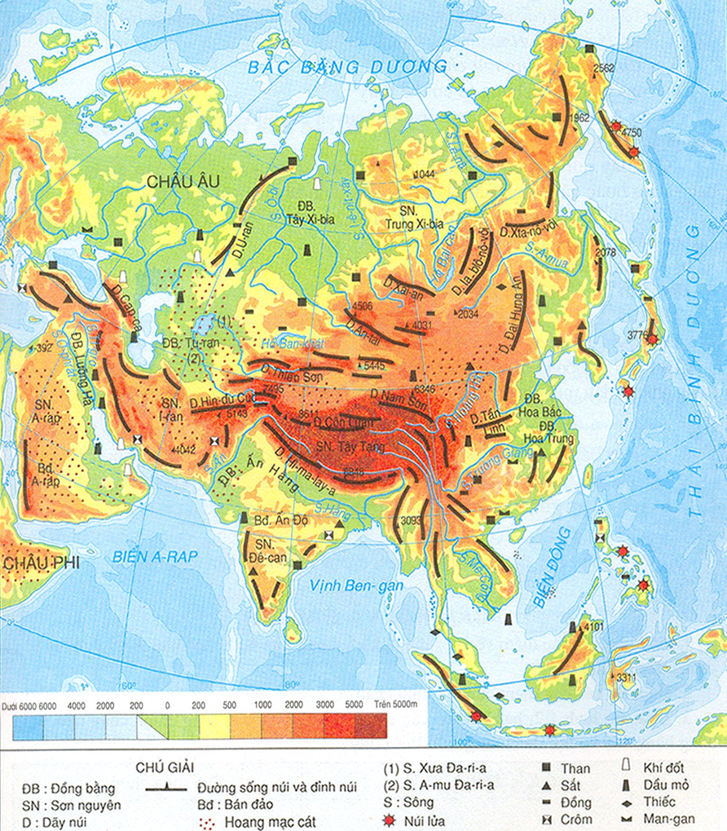
a. Địa hình, khoáng sản
Quan sát lược đồ hình 1, hãy kể tên các dạng địa hình ở Châu Á?
Hình 5.1.Bản đồ tự nhiên Châu Á

Slide 24




HĐ: theo nhóm (6 nhóm)
Nhiệm vụ
Đọc thông tin mục a, SGK/112, quan sát hình 5.1 sgk
Nhóm 1,3,5 :
- Xác định trên bản đồ các khu vực địa hình của Châu Á
- Nêu đặc điểm địa hình của Châu Á và ý nghĩa của địa hình đối với việc sử dụng và bảo vệ tự nhiên.
Nhóm 2,4,6:
-Xác định trên bản đồ sự phân bố của một số loại khoáng sản chính ở Châu Á.
- Tài nguyên khoáng sản có ý nghĩa như thế nào đối với các nước Châu Á?

Slide 25
Địa hình
Trung tâm
- Núi cao, đồ sộ,hiểm trở
- Dãy núi chính
Hi-ma-lay-a
Côn Luân
Thiên Sơn
An Tai
Hình 5.1.Bản đồ tự nhiên Châu Á

Slide 26
Địa hình
Phía bắc
- Đồng bằng, cao nguyên thấp, bằng phẳng
Đồng bằng Tây Xi-bi-a
Cao nguyên Trung Xi-bi-a
Hình 5.1.Bản đồ tự nhiên Châu Á

Slide 27
Địa hình
Phía đông
- Núi, cao nguyên, đồng bằng
CN Mông Cổ
Đồng bằng Hoa Bắc
Hình 5.1.Bản đồ tự nhiên Châu Á

Slide 28
Địa hình
Phía nam và tây nam
Núi trẻ, sơn nguyên, đồng bằng nằm xen kẽ
SN – I Ran
SN Đê Can
ĐB Ấn Hằng
Hình 5.1.Bản đồ tự nhiên Châu Á

Slide 29

Trồng cây lương thực,thực phẩm, cây công nghiệp
Thuận lợi
Chăn nuôi gia súc
Phát triển thủy điện, du lịch
Địa hình
Địa hình hiểm trở khó khăn cho giao thông, sản xuất và đời sống
Khó khăn
Địa hình chia cắt mạnh thường xói mòn, trượt lở đất đá,…

Slide 30
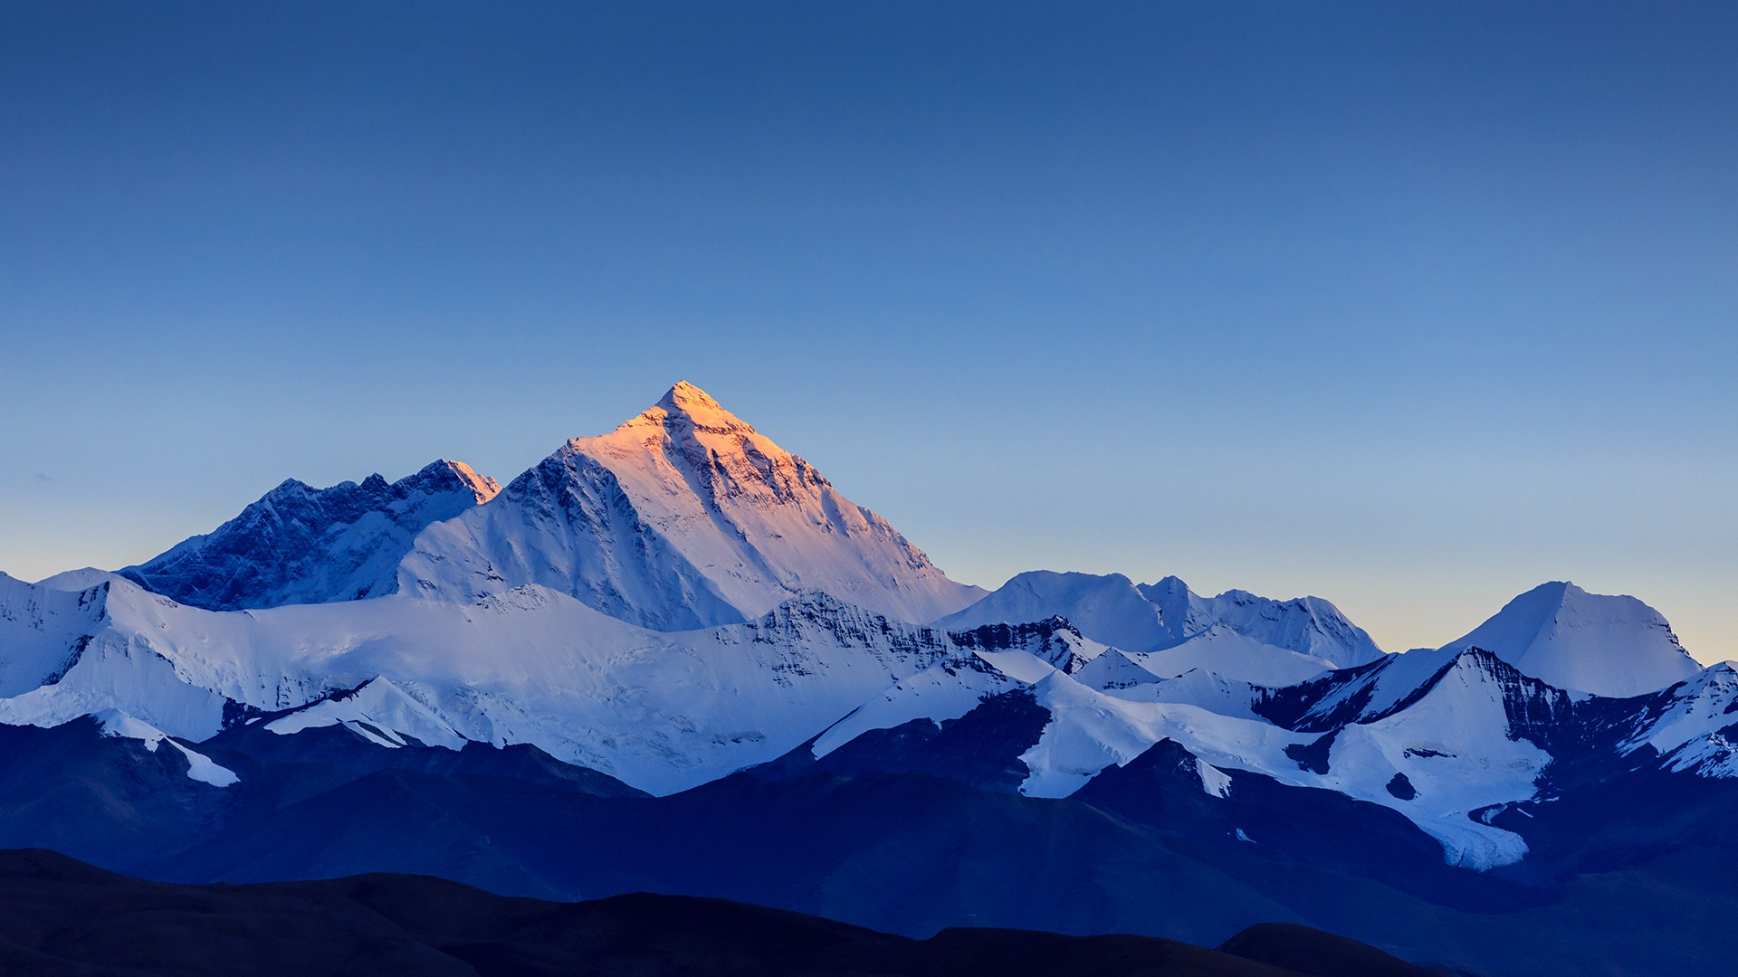
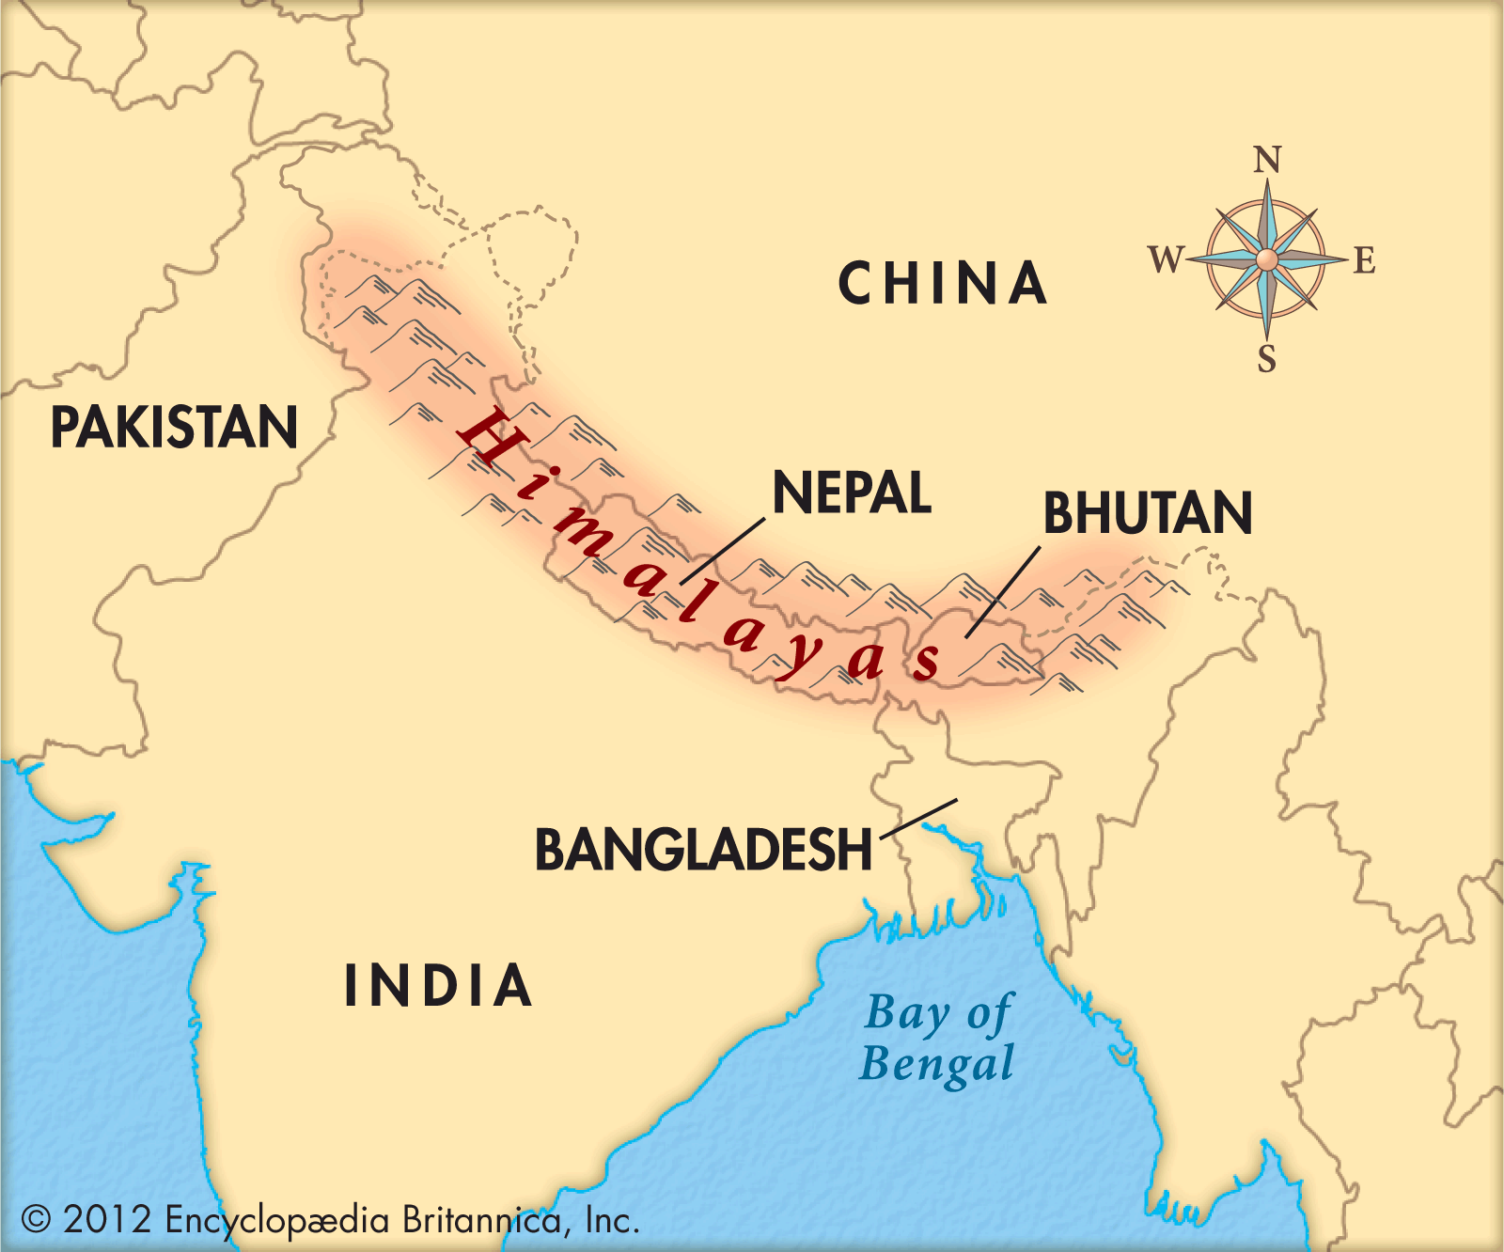
Himalaya hay còn gọi là Hy Mã Lạp Sơn là một dãy núi ở châu Á. Hệ thống núi Himalaya là dãy núi cao nhất hành tinh và là nơi của 14 đỉnh núi cao nhất thế giới: các đỉnh cao trên 8.000 m, bao gồm cả đỉnh Everest. Dãy Himalaya trải khắp 7 quốc gia: Bhutan, Trung Quốc, Ấn Độ, Nepal, Pakistan, Myanma và Afghanistan. Nó cũng là nơi khởi nguồn của 3 hệ thống sông lớn trên thế giới, đó là lưu vực các sông như sông Ấn, sông Hằng-Brahmaputra và sông Dương Tử.

Slide 31
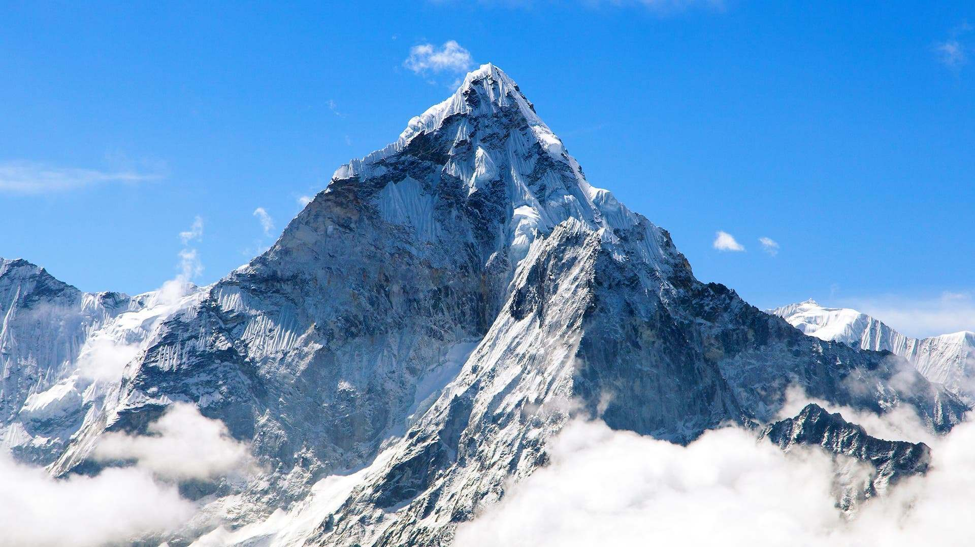
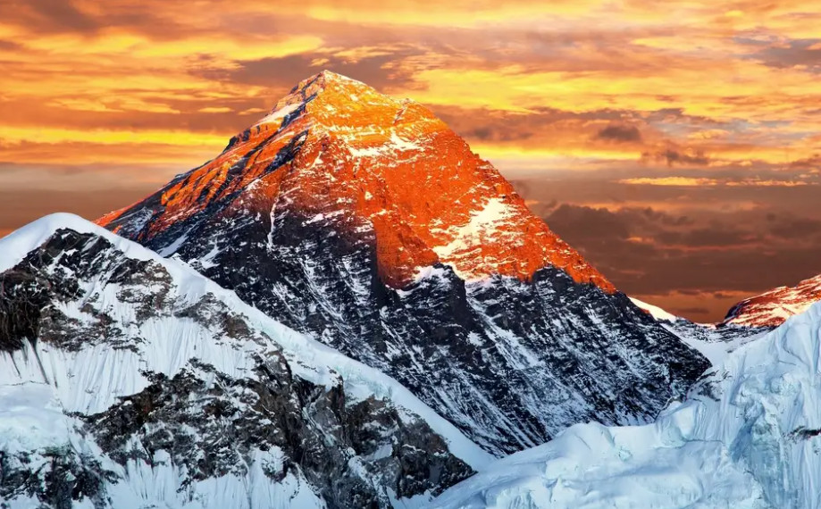
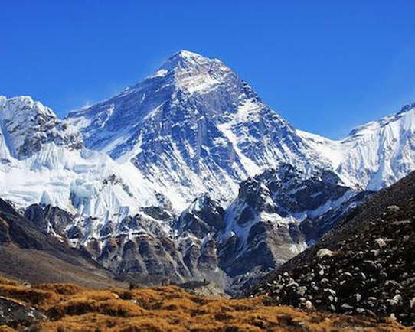
Đỉnh Everest (tên khác: đỉnh Chomolungma) là đỉnh núi cao nhất trên Trái Đất so với mực nước biển, tính đến thời điểm hiện tại là 8848,86m nó đã giảm độ cao 2,4 cm sau trận động đất tại Nepal ngày 25/04/2015 và đã dịch chuyển 3 cm về phía tây nam. Đường biên giới giữa Nepal và Trung Quốc (Tây Tạng) chạy qua đỉnh Everest.
Độ cao chính thức hiện tại là 8.848,86m, được Trung Quốc và Nepal công nhận, được thiết lập bởi một cuộc khảo sát của Ấn Độ năm 1955 và được xác nhận bởi một cuộc khảo sát năm 1975 của Trung Quốc.

Slide 32
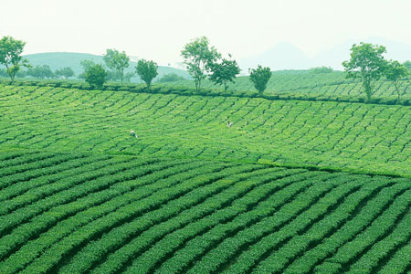
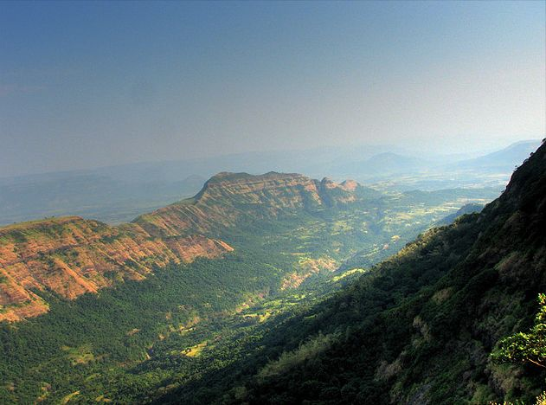
Sơn nguyên Đê-can

Slide 33
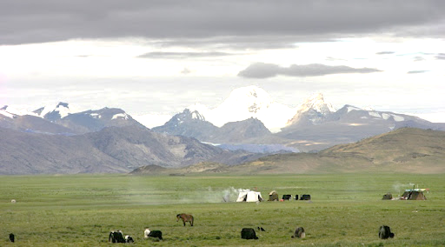
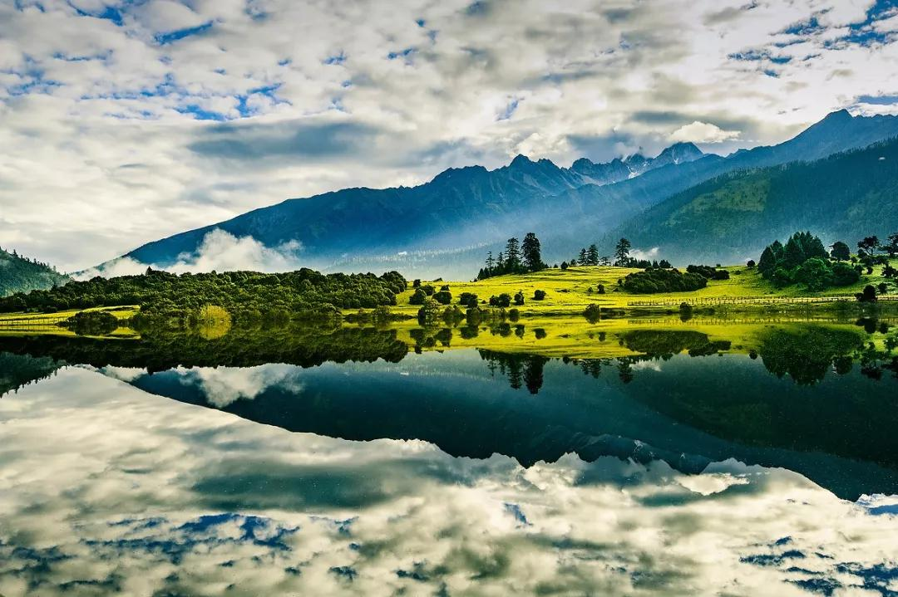
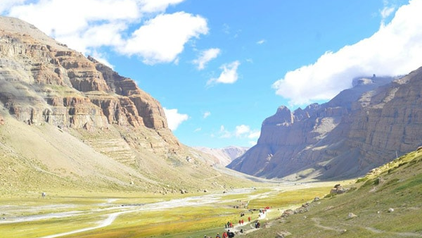
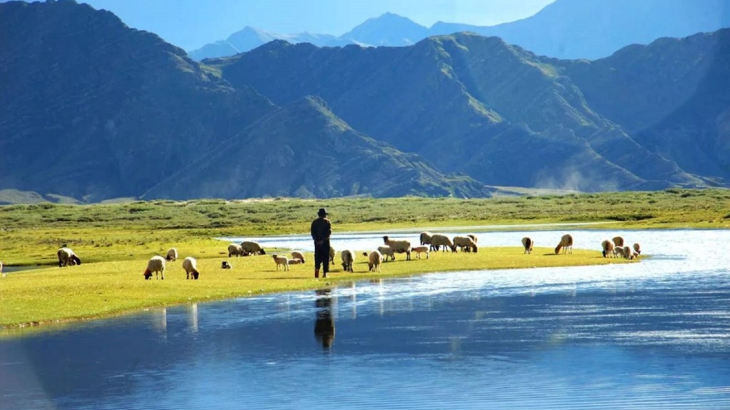

Sơn nguyên Tây Tạng

Slide 34
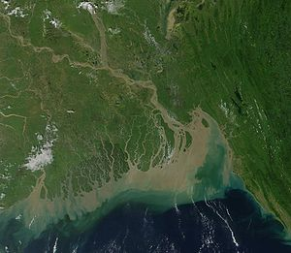
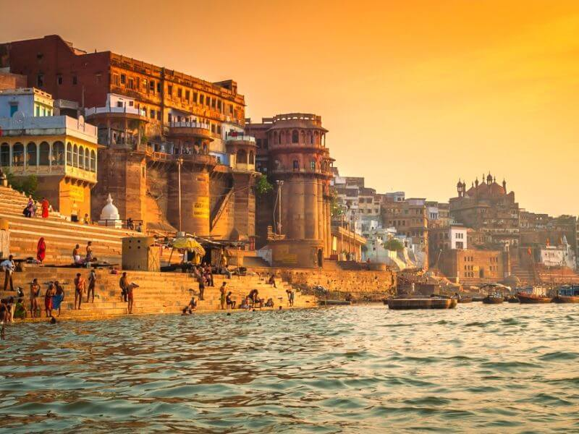
Đồng bằng Ấn-Hằng là đồng bằng lớn và màu mỡ, bao gồm phần lớn phần phía bắc và đông của Ấn Độ, các phần đông dân nhất của Pakistan, nhiều phần của miền nam Nepal và gần như toàn bộ Bangladesh. Đồng bằng được đặt theo tên sông Ấn và sông Hằng, hai hệ thống sông tạo nên nó.
Đồng bằng là khu vực đông dân cư nhất Trái Đất, là nơi sinh sống của gần 1 tỉ người trên diện tích 700.000 km².

Slide 35





Địa hình
Có nhiều hệ thống núi, sơn nguyên, cao nguyên đồ sộ và nhiều đồng bằng rộng bậc nhất thế giới:
Núi, cao nguyên, sơn nguyên chiếm ¾ diện tích lãnh thổ, tập trung ở trung tâm châu lục.
Núi chạy theo 2 hướng chính: đông – tây hoặc gần đông – tây và bắc – nam hoặc gần bắc – nam.
Đồng bằng chiếm ¼ diện tích châu lục, phân bố chủ yếu ven biển

Slide 36
Khoáng sản
- Nguồn khoáng sản phong phú, trữ lượng lớn
Dầu mỏ:
Cax-pi
+ Tây Á: vịnh Pec-xich, biển Cax-pi
Pec-xich
+ Đông Nam Á
Than: CN Trung Xi xi-bi-a và khu vực Đông Á
Đông Nam Á
Sắt: Đông Á, Nam Á
Hình 5.1.Bản đồ tự nhiên Châu Á
Hình 5.1.Bản đồ tự nhiên Châu Á

Slide 37
Khoáng sản
- Cơ sở phát triển ngành khai thác, chế biến và xuất khẩu khoáng sản
- Cung cấp nguyên liệu cho các ngành CN: sản xuất ô tô,luyện kim…
=> Thúc đẩy sự phát triển KT nhiều quốc gia
Hình 5.1.Bản đồ tự nhiên Châu Á
Hình 5.1.Bản đồ tự nhiên Châu Á

Slide 38
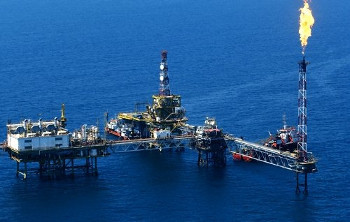
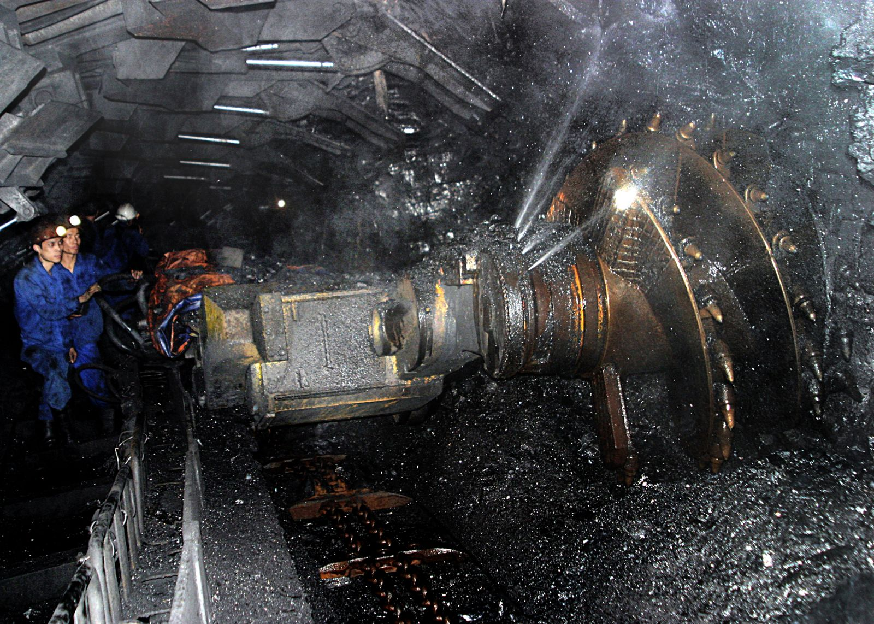
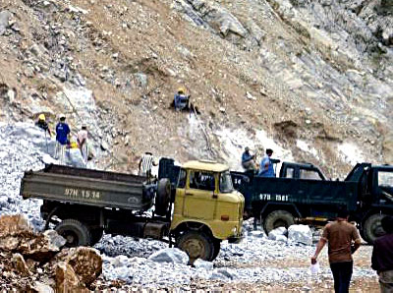
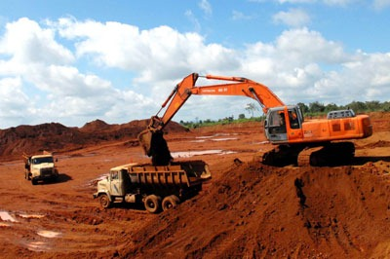
Trong quá trình khai thác khoáng sản cần chú ý bảo vệ, sử dụng tiết kiệm hiệu quả, hạn chế tối đa ô nhiễm môi trường.

Slide 39

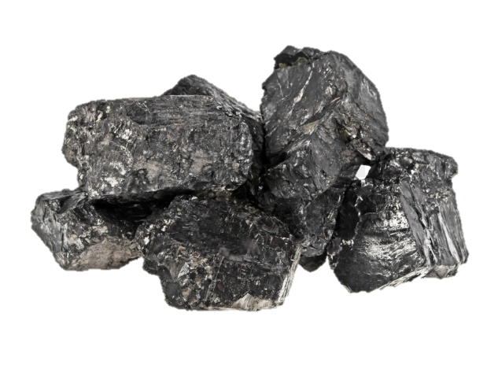
Nguồn khoáng sản rất phong phú và có trữ lượng lớn.
Cung cấp nguyên liệu phát triển công nghiệp đa ngành
Khoáng sản
Các khoáng sản tiêu biểu: dầu mỏ, khí đốt, than, sắt, kim loại màu,…

Slide 40

LUYỆN TẬP

Slide 41

AI NHANH HƠN
?
?
?
?
Có 10 câu hỏi, mỗi câu hỏi có 4 đáp án, có 10 giây suy nghĩ và trả lời, bạn nào giơ tay sớm nhất được quyền trả lời, trả lời sai nhường quyền trả lời cho bạn khác.

Slide 42







Châu Á không tiếp giáp đại dương nào sau đây?
00
01
02
03
04
05
06
07
08
09
10
11
12
13
14
15
Đại Tây Dương.
A
A
Thái Bình Dương.
B
Ấn Độ Dương.
C
Bắc Băng Dương.
D

Slide 43


Đặc điểm vị trí địa lí châu Á
00
01
02
03
04
05
06
07
08
09
10
11
12
13
14
15
Tiếp giáp Thái Bình Dương và Đại Tây Dương.
A
Nằm hoàn toàn ở bán cầu Nam.
B
Là một bộ phận của lục địa Á – Âu.
C
C
Phía Tây tiếp giáp châu Mĩ.
D
Notes:
ĐIỀU LỆ ĐẢNG CỘNG SẢN VIỆT NAM
(Đại hội đại biểu toàn quốc lần thứ XI của Đảng thông qua ngày 19 tháng 01 năm 2011). Điều lệ gồm 12 chương và 48 điều.

Slide 44

Đặc điểm nào thể hiện châu Á là một châu lục rộng lớn?
00
01
02
03
04
05
06
07
08
09
10
11
12
13
14
15
Tiếp giáp hai châu lục.
A
Gồm nhiều đảo và quần đảo
B
Tiếp giáp ba đại dương rộng lớn.
C
Lãnh thổ có dạng hình khối.
D
D

Slide 45


Hướng chủ yếu của các dãy núi châu Á là
00
01
02
03
04
05
06
07
08
09
10
11
12
13
14
15
Tây Bắc – Đông Nam và Bắc – Nam hoặc gần Bắc - Nam.
A
Đông – Tây hoặc gần Đông – Tây và Bắc – Nam hoặc gần Bắc - Nam.
B
B
Đông – Tây và vòng cung.
C
Vòng cung và Tây Bắc – Đông Nam.
D
Notes:
- Ngày 17-6-1929, Đông Dương Cộng sản Đảng được thành lập ở Bắc Kỳ.
- Mùa Thu năm 1929, An Nam Cộng sản Đảng được thành lập ở Nam Kỳ.
- Ngày l-l-1930, Đông Dương Cộng sản Liên đoàn được thành lập ở Trung Kỳ.
Từ ngày 6-l đến ngày 7-2-1930, Hội nghị hợp nhất ba tổ chức cộng sản họp tại bán đảo Cửu Long (Hương Cảng, Trung Quốc) dưới sự chủ trì của đồng chí Nguyễn Ái Quốc. Hội nghị nhất trí thành lập một đảng thống nhất, lấy tên là Đảng Cộng sản Việt Nam; thông qua Chánh cương vắn tắt, Sách lược vắn tắt, Chương trình tóm tắt, Điều lệ vắn tắt của Đảng.
Mạc Tư Khoa là tên gọi theo Hán Việt của Mát-xcơ-va hay tiếng Anh là Moscow. Mạc Tư Khoa trước đây là thủ đô của liên bang Xô Viết. Sau khi liên bang Xô Viết tan rã vào năm 1991, thì ngày nay Mạc Tư Khoa hay Mát-xcơ-va là thủ đô của Liên bang Nga.
Ngày 8 tháng 2 năm 1941, khi về nước, Hồ Chí Minh đã sống và làm việc trong hang Cốc Bó và đặt tên dòng suối trước cửa hang là "suối Lênin" và ngọn núi có hang này là "núi Các Mác".

Slide 46

5
Vùng trung tâm châu Á có địa hình chủ yếu là
00
01
02
03
04
05
06
07
08
09
10
11
12
13
14
15
núi và sơn nguyên cao.
A
A
vùng đồi núi thấp.
B
các đồng bằng châu thổ rộng lớn.
C
đồng bằng nhỏ hẹp.
D

Slide 47

6
Châu Á có nhiều dầu mỏ, khí đốt tập trung nhiều nhất ở khu vực nào?
00
01
02
03
04
05
06
07
08
09
10
11
12
13
14
15
Đông Nam Á.
A
Tây Nam Á.
B
B
Trung Á.
C
Nam Á.
D

Slide 48
7
Sơn nguyên đồ sộ nhất thế giới nằm ở châu Á là sơn nguyên nào?
00
01
02
03
04
05
06
07
08
09
10
11
12
13
14
15
Sơn nguyên Đê-can.
A
Sơn nguyên Trung Xi-bia.
B
Sơn nguyên Tây Tạng.
C
C
Sơn nguyên Iran.
D
Notes:
ĐIỀU LỆ ĐẢNG CỘNG SẢN VIỆT NAM
(Đại hội đại biểu toàn quốc lần thứ XI của Đảng thông qua ngày 19 tháng 01 năm 2011). Điều lệ gồm 12 chương và 48 điều.

Slide 49
8
Các đồng bằng lớn ở châu Á chủ yếu được hình thành do
00
01
02
03
04
05
06
07
08
09
10
11
12
13
14
15
quá trình băng hà.
A
phù sa các con sông lớn.
B
B
phù sa biển.
C
D
sự nâng lên của thềm lục địa.
Notes:
- Ngày 17-6-1929, Đông Dương Cộng sản Đảng được thành lập ở Bắc Kỳ.
- Mùa Thu năm 1929, An Nam Cộng sản Đảng được thành lập ở Nam Kỳ.
- Ngày l-l-1930, Đông Dương Cộng sản Liên đoàn được thành lập ở Trung Kỳ.
Từ ngày 6-l đến ngày 7-2-1930, Hội nghị hợp nhất ba tổ chức cộng sản họp tại bán đảo Cửu Long (Hương Cảng, Trung Quốc) dưới sự chủ trì của đồng chí Nguyễn Ái Quốc. Hội nghị nhất trí thành lập một đảng thống nhất, lấy tên là Đảng Cộng sản Việt Nam; thông qua Chánh cương vắn tắt, Sách lược vắn tắt, Chương trình tóm tắt, Điều lệ vắn tắt của Đảng.
Mạc Tư Khoa là tên gọi theo Hán Việt của Mát-xcơ-va hay tiếng Anh là Moscow. Mạc Tư Khoa trước đây là thủ đô của liên bang Xô Viết. Sau khi liên bang Xô Viết tan rã vào năm 1991, thì ngày nay Mạc Tư Khoa hay Mát-xcơ-va là thủ đô của Liên bang Nga.
Ngày 8 tháng 2 năm 1941, khi về nước, Hồ Chí Minh đã sống và làm việc trong hang Cốc Bó và đặt tên dòng suối trước cửa hang là "suối Lênin" và ngọn núi có hang này là "núi Các Mác".

Slide 50
9
Việt Nam nằm ở khu vực nào của châu Á?
00
01
02
03
04
05
06
07
08
09
10
11
12
13
14
15
Nam Á
A
Bắc Á
B
Đông Á
C
Đông Nam Á
D
D

Slide 51
10
Dãy núi cao và đồ sộ nhất thế giới là
00
01
02
03
04
05
06
07
08
09
10
11
12
13
14
15
Dãy Thiên Sơn
A
Dãy Côn Luân
B
Dãy Hymalya
C
C
Dãy An Tai
D

Slide 52
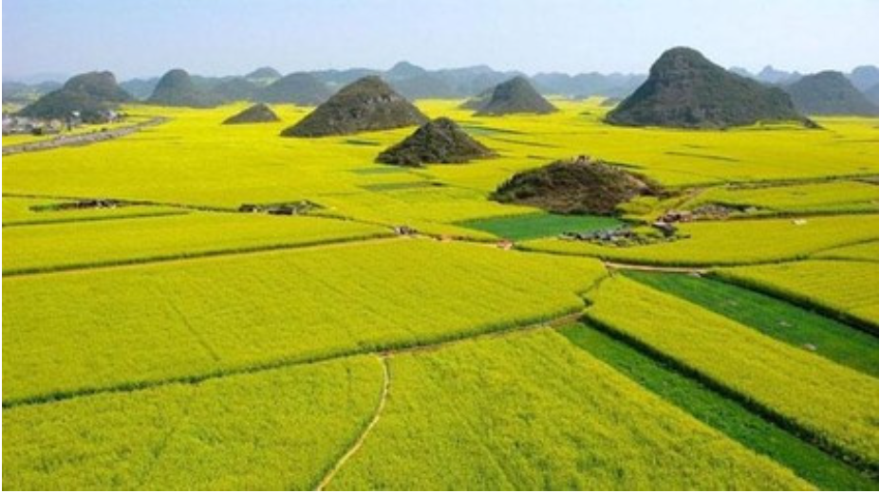
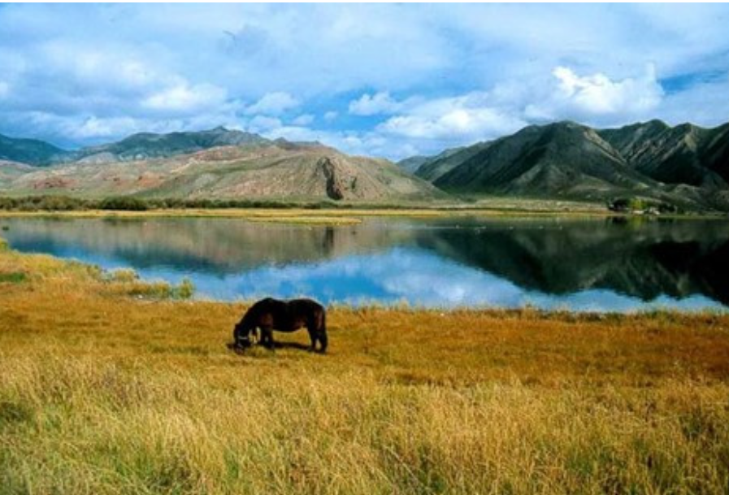
VẬN DỤNG
Việt Nam có những đồng bằng, dãy núi, cao nguyên lớn nào? Viết một đoạn văn ngắn về 1 dãy núi, đồng bằng hay cao nguyên mà em biết ở nước ta
Notes:
Thầy cô chọn 1 trong 2 nội dung

Slide 53


